Slide 1
PREPORUKE ZA FIZIČKE AKTIVNOSTI MALE DECE

Slide 2
Predškolsko doba u celini gledano, predstavlja izizetno važan senzitivni period za razvoj motorike uopšte, a pogotovo kada je reč o učenju i usvajanju širokog repertoara kretnih (motoričkih) veština.
Ukoliko se ovaj period u formiranju motoričkih fundamenata ne iskoristi, nije moguće nadoknaditi ga.
Takođe, bitna odlika predškolskog doba jeste naglašena i upadljiva integralnost razvoja, pri čemu su domeni dečjeg razvoja (fizički, motorički, kognitivni itd.) tesno povezani.

Slide 3
Fizička aktivnost (telesna aktivnost) se definiše kao bilo koje telesno kretanje u produkciji skeletnih mišića koje dovodi do potrošnje energije.
Fizička aktivnost podrazumeva različite pokrete i kretanja, a podela se može vršiti u zavisnosti od:
složenosti kretanja: monostrukturalne i polistrukturlne ili ciklične i aciklične fizičke aktivnosti;
intenziteta: fizičke aktivnosti niskog, umerenog i visokog intenziteta;
broja učesnika ili načinu organizovanja: individualne, u paru i grupne fizičke aktivnosti;
mesta izvođenja: fizičke aktivnosti u zatvorenom prostoru (sala za fizičko vežbanje, fitnes-centar, prilagođeni objekti itd.) i otvorenom prostoru (u prirodi, rekreacionim centrima, na rekama, jezerima, moru itd.) itd.

Slide 4
Preporuka Svetske zdravstvene organizacije (World Health Organization, 2010) glasi da je deci od 5 do 17 godina potrebno da dnevno imaju minimalno 60 minuta umerene do snažne i intenzivne fizičke aktivnosti.
Većina ovih aktivnosti bi trebalo da budu aerobne, dok se intenzivna aktivnost odnosi na jačanje mišića i povećanje gustine koštanog tkiva, i poželjno je ovakve aktivnosti sprovoditi tri puta nedeljno
Dodatne zdravstvene benificije će se ostvariti ukoliko aktivnost pređe preporučenih 60 minuta, a sprovođenje može da se odvija u više navrata (npr., dva puta po 30 minuta).

Slide 5
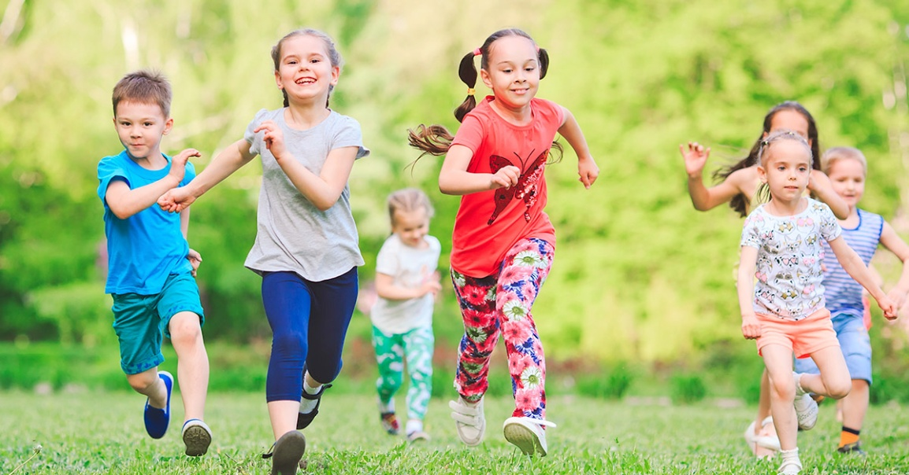
Prednost fizičke aktivnosti za mlade, kako se navodi u dokumentu Svetske zdravstvene organizacije, ogleda se u:
normalnom razvoju lokomotornog aparata (mišići, kosti i zglobovi);
normalnom razvoju kardiovaskularnog sistema;
razvoju neuromuskulature;
održavanju normalne telesne mase.

Slide 6
Na pravilan rast i razvoj se može uticati vežbanjem, ali se mora voditi računa o nekoliko bitnih faktora, jer može biti kontraproduktivno. Ti faktori su:
OBIM
INTENZITET
UČESTALOST
KONTINUITET
SADRŽAJ

Slide 7
Učestalost – ovaj faktor se odnosi na upražnjavanje fizičke aktivnosti tokom nedelje, a preporučuje se da mala deca svakodnevno sprovode neke motoričke sadržaje. Time se ispunjavaju minimalne preporuke za uzrast, bez obzira da li se upražnjavaju u jednom dužem intervalu ili više kraćih.
Kontinuitet – često se u jednom periodu fizičke aktivnosti redovno upražnjavaju, ali postoji periodi kada se iz nekog razloga neupražnjavaju. Na neupražnjavanje utiču mnogi faktori, koji su samo u nekim slučajevima opravdani (npr. zdravstveno stanje).

Slide 8
Obim – obim fizičke aktivnosti se najčešće povezuje sa njenim trajanjem, što nije greška. Sve referentne organizacije preporučuju da se sadržaji fizičke aktivnosti upražnjavaju minimalno 60 minuta, u slobodnoj igri ili organizovanom fizičkom vežbanju. Optimalno vreme koje bi trebalo dete da provodi u ovakvim oblicima fizičke aktivnosti je od 90 do 120 minuta, mada je potrebno izvršiti dodatna istraživanja sa optimalnim i maksimalnim vremenom

Slide 9
Sadržaj - mala deca treba da upražnjavaju različite sadržaje fizičke aktivnosti, jer se time stvara veći fond motoričkog znanja i podjednako se razvijaju motoričke sposobnosti i mišićne grupe.
Intezitet - Ukoliko je moguće, deca tokom dana treba da upražnjavaju fizičke aktivnosti umerenog, srednjeg i visokog inteziteta (tada treba voditi računa o intervalima rada i odmora). Ako to nije moguće, preporučuje se da deca najmanje tri puta nedeljno upražnjavaju fizičke aktivnosti visokog inteziteta.

Slide 10
Sprovođenje preporuka za fizičke aktivnosti
Prvi korak je prepoznavanje značaja i sagledavanje efekata fizičke aktivnosti.
Velik doprinos se može ostvariti kroz vaspitno-obrazovne ustanove, jer se u njima okuplja najveći broj dece i mladih gde provode veći deo dana.
Preporučeni minimalni obim dnevne fizičke aktivnosti bi trebalo ostvarivati kroz različite forme fizičkog vaspitanja u vaspitno-obrazovnim ustanovama. Mala deca pretežno treba da upražnjavaju fizičke aktivnosti usmerene na zabavu i razonodu (npr. pokretna igra), a u određenom uzrastu (najbolje pet-šest godina) organizovane i usmerene fizičke aktivnosti.

Slide 11
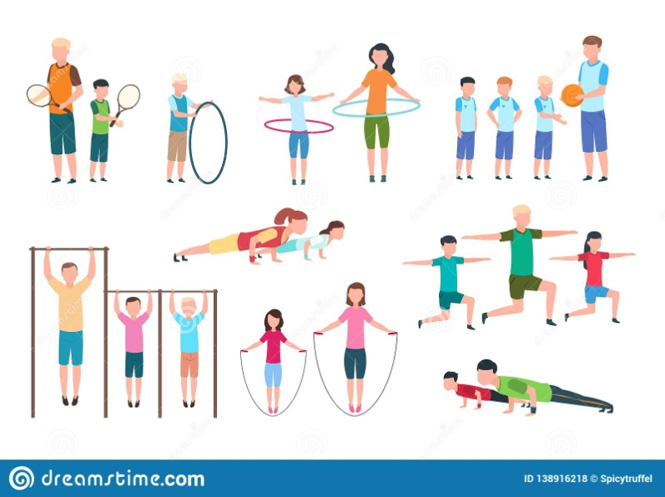
Sačinjavanje preporuka treba da vrše stručne osobe iz oblasti zdravstva i fizičkog vaspitanja.
Roditeljima preporuke služe da bi intervenisali u porodičnom okruženju tokom slobodnog vremena, a pedagozima da bi intervenisali u ustanovi.

Slide 12
Zadaci
Šta je fizička aktivnost?
O kojim faktorima se mora voditi računa prilikom sprovođenja fizičke aktivnosti?
Koje su preporuke za minimalno bavljenje fizičkom aktivnošću prema SZO?

